Slide 1

Introduction
BROKEN ACCESS CONTROL
Tayorladi: A. Doston

Slide 2

REJA
01
Reja
Broken Access Control nima, Access Control ishlash qoidalari
02
Reja
Acess Control buzulishi va oldini olish choralari
03
Reja
Amaliy misollar, Web app zaifliklari

Slide 3

Access Control o’zi nima ?
Access Control - Bu malum bir foydalanuvchi so’rovlariga ruxsat berish yoki bermaslikni boshqaruvchi jarayon hisoblanadi.
Authentication
Authorization
Kim ekanligingizni tasdiqlash
Login/Parol
Nima qila olasiz? Nima qila olmaysiz?
User/Admin

Slide 4
Broken Access Control turlari
Admin
Support
Vertical
Horizontal
User 1
User 2
Hujumchi
User 4
User 5

Slide 5
Access Control Tahdidlari
1) “Least privilege” eng kam huquq berish qoidasini buzulishi. “Deny by default” odatda inkor qilish
2) URL linkni va API so’rovolarini o’zgartirish orqali access control tizimini aylanib o’tish
3) Yagona identifikatsa raqamlari (ID) sodda bo’lishi, ko’ra olish yoki o’zgartirish imkoniyatlari. IDOR
4) “Force Browsing” URL taxmin qilish, brute force yo’li orqali foydalanuvchilar ko’rishi kerak bo’lmagan web sahifalarga kira olishi
5) “Data Manipulation” access control uchun o’rnatilgan malumotlar session id, access token, JSON web token o’zgartirish, qalbakilashitirish.
6) “Cors Misconfiguration” CORS noto’gri sozlash oqibatida kelib chiqish boshqa bo’lgan huquqi tasdiqlanmagan (unauthenticated) manbani ruxsat olishi.
7) “Elevation of Privilege” foydalanuvchi ko’zlangan huquqlardan boshqa huquq va imkoniyatlariga ega bo’lishi (admin user)

Slide 6
Oldini Olish Choralari
1) Ommaviy ochiq bo’lgan ma’lumotlardan tashqari barcha narsa odatda inkor qilish “Deny by default”
2) Access Control mexanizmni bir marta o’rnatish (xar bir loginda) va qayta foydalanish, hamda CORS mexanizmni minimallashtirish
3) Model Access Control - foydalanuvchilar model o’zgartirishda asosan egalik huquqini tekshirishni amalga oshirish kerak, aks xolda boshqa foydalanuvchilarga tegishli malumotlarga xavf tug’dirishi mumkin
4) Bizness websitelar faqatgina domen modellari orqali qoidalarni, so’rovlarni, ximoyalarni tekshirish mexanizmlarni o’rnatishi kerak.
5) Web saxifalarni ortiqcha qismiga kirishni ruxsat bermaslik kerak, malumot saqlash uchun shaxsiy yopiq githubdan foydalanish samaraliroq webrootni o’zida foydalangandan ko’ra
6) “Log access” login ulanishni boshqarishda ketma ket xato urunishlarda admini ogoxlantirish
7) “Rate Limiting” Avtomatlashitirlgan dasturlardan zararni kamayitirsh maqsadida kirish tizimini cheklov qo’yish
8) Har safar yangi loginda o’zgarib turadigan “Stateful” session ID foydalanish kerak JWT tokenlar uchun yaroqlilik muddati kam bo’lishi kerak har ehtimolga qarshi hujumchini vaqtidan cheklash uchun

Slide 7
Pentestingda amaliy misollar
Insecure Direct Object Refernce
https://example.com/account?id=1001
John
https://example.com/account?id=1002
Alex
Himoya uchun taxminiy bo’lgan UUID v4 hash foydalanish mumkin
Namuna: 89c9b29b-d19f-4515-b2dd-abb6e693eb20

Slide 8
Stateful Session ID orqali himoya
Session ID server xotirasida saqlanadi
Login & Parol Server Session ID yaratadi
Cookie: PHPSESSID=1654nbuw...

Slide 9
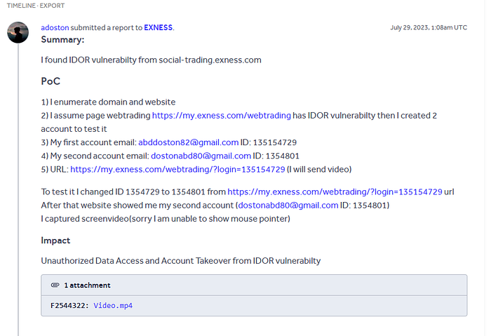
IDOR hujum

Slide 10
Race Condition
Race Condition - Bunda malumotlar poyga holatida bo’ladi asosiy sabab web application bitta malumotni bir qancha sorovlarda ishlashi natijada malumotlar to’qnashuvini keltirib chiqaradi.
“Race Condition” biznes mantiqiy zaifliklariga (Business logic flaw) aloqador bo’ladi va Kirish tizimini buzilishga sabab ham bo’ladi (Broken Access Control)
Kupon jonatildi
Kupon jonatildi
Ishlatilganmi?
Yo’q
Ishlatilganmi?
Ha
Chegirma qo’yiladi
Taqiqlanadi !
Kupon yaroqsiz holatga o’tadi

Slide 11
1- So’rov
2- So’rov
Race Condition
Poyga Xolati
Kupon jonatiladi
Kupon jonatiladi
Ishlatilinganmi? Yo’q
Ishlatilinganmi? Yo’q
Chegirma qo’yiladi. 10%
Chegirma qo’yiladi. 10%
Kupon yaroqsiz xolatga o’tadi
Kupon yaroqsiz xolatga o’tadi

Slide 12
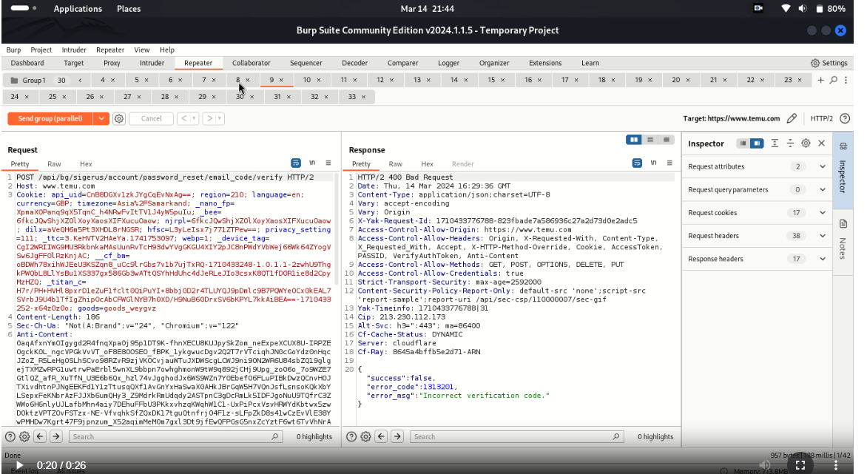
Race Condition Login

Slide 13
BOLA & BFLA
Broken Object Level Authorization - Bu zaiflik web app siz kim ekanligingizni tekshiradi lekin aynan biror data (hujjat, malumot)ga ruxsat bor yo’qligini tekshirishda xatolik sodir bo’ladi
https://example.com/documents/12345
Broken Function Level Authorization - Ba zaiflik web app aynan malum bir operatsiyani amalga oshirishga ruxsat bor yoki yo’qligini tekshirishda xato.
POST /api/admin/deleteUser
BOLA - Ruxsat bo’lmagan malumot
BFLA - Ruxsat bo’lmagan harakat

Slide 14
Boshqa namunalar
1) SSTI - Shablonga zararli kod kiritilish orqali hujum
Shablonlar web saxifalar yartalishiga ishlatiladi
2) SQL Injection - Database bilan bog’liq bo’lgan zaiflik user input, cookie, header o’zgartirishi orqali sodir bo’ladi
3) Command Injection - Bu zaif web site orqali host operatsion sistema kodlarni yuborish va javob olish orqali sodir bo’ladigan hujum

Slide 15
Xulosa
“Access Control” yoki kirish, ruxsatlarni boshqarishni amalga oshiradi. Kim qanday huquqga ega ekanligi, nimaga ega nimaga egamasligini tekshiradi. Buning buzulishi “Broken Access Control” esa malumotlar o’g’irlanishi, platforma egalariga moddiy zarar yetkazishi mumkin.
Asosiy qoidalari
1. Client- Mijoz so’rovlariga ko’r ko’rona ishonmaslik kerak
2. Har bir obyekt va harakatlar uchun ruxsatni doimi tekshirish kerak
3. Mijoz tomonlama emas (Client side) Server tomonlama (Server-side) himoya o’rnatish kerak
4. Minimal huquq (least privilege) tizimdan foydalanish kerak

